Slide 1

第4章 触发器

Slide 2
4.1 触发器概述
4.2 基本RS触发器
4.3 钟控触发器
4.4 主从触发器
4.5 边沿触发器
4.6 集成触发器
4.7 T触发器及T’触发器
4.8 各类触发器的转换

Slide 3
4.1 触发器概述
4.1.1 触发器和性质
4.1.2 触发器的分类
4.1.3 现态与次态

Slide 4



4.1.1 触发器的性质
特点：
(1) 具有一对互补输出Q和 。
(2) 具有两个稳定的工作状态。当 时，称触发器存储了“0”；反之，当 时，称触发器存储了“1”。
(3) 在输入信号消失后，电路能保存新状态。
(4) 根据不同的输入信号可以将触发器设置成“0”状态或“1”状态。
(5) 某些触发器具有定时（时钟）端CP（clock pulse）。

Slide 5
4.1.2 触发器的分类
1. 按照电路结构和工作特点的不同
  可分为基本RS触发器、钟控RS触发器、主从触发器、维持阻塞触发器和边沿触发器等
2. 按照激励方式的不同
  可分为RS触发器、D触发器、JK触发器、T触发器、T’触发器等
3. 按照控制方式的不同
  可分为基本触发器和钟控触发器

Slide 6
4.1.2 触发器的分类
几种触发方式
触发方式 |  | 标记 | 逻辑符号 | 说明
电平触发 | 高电平 |  | 图 (a) | CP=1期间均可触发
 | 低电平 |  | 图(b) | CP=0期间均可触发
边沿触发 | 上升沿 |  | 图(c) | CP由0变为1时触发
 | 下降沿 |  | 图(d) | CP由1变为0时触发
C1
C1
C1
C1
^
^
CP
CP
CP
CP
(a) 高电平触发 (b) 低电平触发 (c) 上升沿触发 (d) 下降沿触发

Slide 7



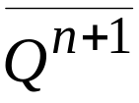
4.1.3 现态与次态
现态——触发器接收输入信号之前所处的状态，用 和 表示。
次态——触发器接收到输入信号之后转换得到的新状态，用 和 表示。
次态不仅与当前的输入信号有关，而且与现态有关。
现态与次态是相对的。

Slide 8
4.2 基本RS触发器
4.2.1 用与非门构成的基本RS触发器
4.2.2用或非门构成的基本RS触发器

Slide 9




4.2.1 用与非门构成的基本RS触发器
1.电路结构及逻辑符号
&
&
(a) 电路结构 (b) 逻辑符号

Slide 10




4.2.1 用与非门构成的基本RS触发器
2. 工作原理
  (1) 、 时，触发器置0。
  (2) 、 时，触发器置1。
  (3) 、 时，触发器的状态不会改变。
  (4) 、 时，触发器禁用。

Slide 11





4.2.1 用与非门构成的基本RS触发器
3. 特性表和特性方程
特性表
 |  |  |  |  | 说明
0 | 0 | 0 | 1 | 1 | 禁用
0 | 0 | 1 | 1 | 1
0 | 1 | 0 | 0 | 1 | 复位
0 | 1 | 1 | 0 | 1
1 | 0 | 0 | 1 | 0 | 置位
1 | 0 | 1 | 1 | 0
1 | 1 | 0 | 0 | 1 | 保持
1 | 1 | 1 | 1 | 0

Slide 12
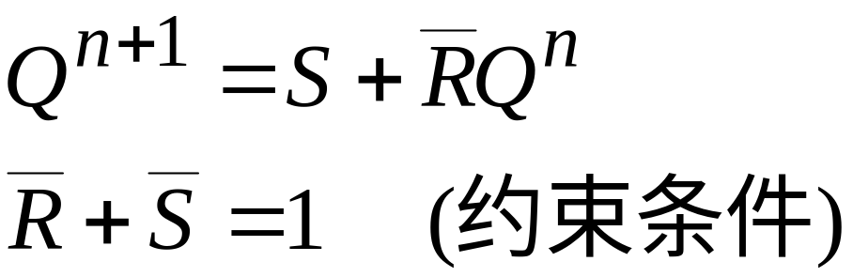
4.2.1 用与非门构成的基本RS触发器
特性方程：

Slide 13


4.2.1 用与非门构成的基本RS触发器
【例4-1】试画出输入信号所对应的输出信号的波形图。
解：
保持
初态
置
0
保持
置
1
保持
禁用
置
1
禁用
状态不定

Slide 14
4.2.2 用或非门构成的基本RS触发器
(a) 电路结构 (b) 逻辑符号
≥1
≥1
R
S
S
R

Slide 15
4.2.2 用或非门构成的基本RS触发器
工作情况：
(1) R=0、S=1时，触发器置1。
(2) R=1、S=0 时，触发器置0。
(3) R=0、S=0时，触发器的状态不会改变，具有保持功能。
(4) R=1、S=1 时，触发器处于禁用状态。

Slide 16
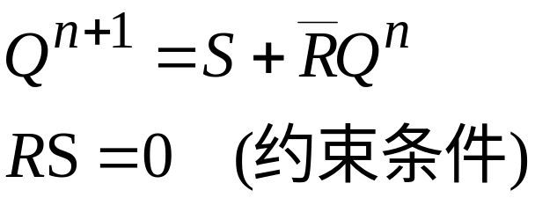
4.2.2 用或非门构成的基本RS触发器
特性方程：
特点：
  基本RS触发器电路构造很简单，具有置0、置1和保持的功能；
  受电平直接控制，由有效的输入信号直接控制输出端的状态，不便于控制多个触发器的输入；
  输入信号存在约束关系。

Slide 17
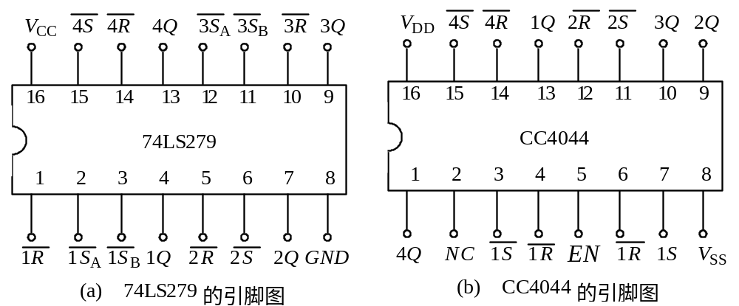
集成基本RS触发器
2S
1S
EN＝1时工作
EN＝0时禁止

Slide 18
4.3 钟控触发器
4.3.1 钟控RS触发器
4.3.2 钟控D触发器

Slide 19
4.3.1 钟控RS触发器
1. 电路组成及逻辑符号
G₁
&
&
G₂
G₃
&
&
G₄
S
CP
R
S
CP
R

Slide 20


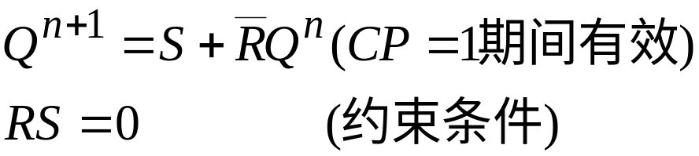
4.3.1 钟控RS触发器
2. 工作原理
  当CP=0时，与非控制门G₃、G₄被封锁，基本RS触发器保持原来的状态不发生变化；当CP=1时，与非控制门G₃、G₄被打开，输入信号R、S被接收，G₃、G₄两端的输出分别为 和 ，此时，钟控RS控触发器的工作情况与基本RS触发器完全一致。
特性方程 ：

Slide 21




4.3.1 钟控RS触发器
钟控RS触发器特性表
CP | R | S |  |  |  | 说明
0 | × | × | × |  |  | 保持
1 | 0 | 0 | 0 | 0 | 1 | 保持
1 | 0 | 0 | 1 | 1 | 0
1 | 0 | 1 | 0 | 1 | 0 | 置位
1 | 0 | 1 | 1 | 1 | 0
1 | 1 | 0 | 0 | 0 | 1 | 复位
1 | 1 | 0 | 1 | 0 | 1
1 | 1 | 1 | 0 | 1 | 1 | 禁用
1 | 1 | 1 | 1 | 1 | 1

Slide 22
4.3.1 钟控RS触发器
【例4-2】试画出输入信号所对应的输出信号的波形。
解：
CP
R
S
保持
初态
置
0
保持
保持
置
1
保持
禁用
置
1
保持
保持
禁用
状态不定

Slide 23
4.3.2 钟控D触发器
1. 电路组成及逻辑符号
&
&
G₁
G₂
&
&
1D
C1
G₃
G₄
CP
D
CP
S
1
R
G₅
D

Slide 24

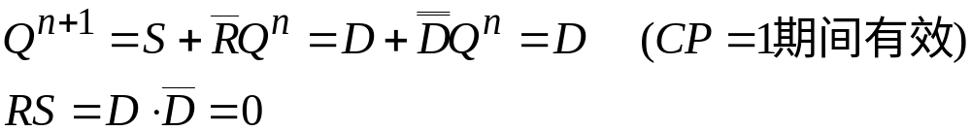

4.3.2 钟控D触发器
2. 工作原理
将S=D，R= 代入钟控RS触发器的特性方程及约束条件可得：
钟控D触发器的特性表：
CP | D |  | 备注
0 | × |  | 保持
1 | 0 | 0 | 置0
1 | 1 | 1 | 置1

Slide 25
4.3.2 钟控D触发器
  【例4-3】试画出输入信号所对应的输出信号的波形。
  解：
CP
D
Q

Slide 26
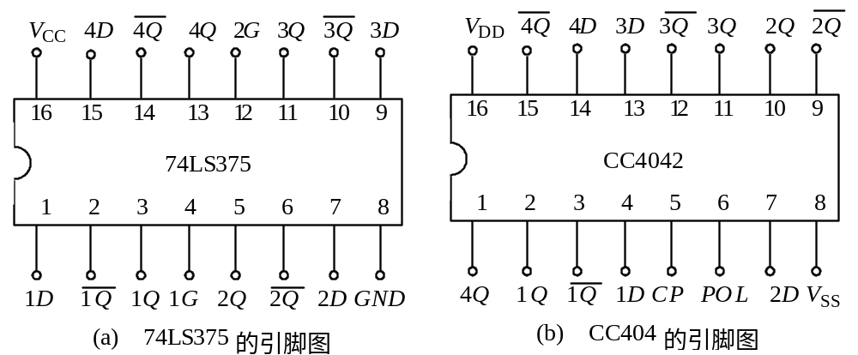
集成钟控D触发器
CP_{3、4}
POL＝1时，CP＝1有效，锁存
的内容是CP下降沿时刻D的值；
POL＝0时，CP＝0有效，锁存
的内容是CP上升沿时刻D的值。
CP_{1、2}

Slide 27
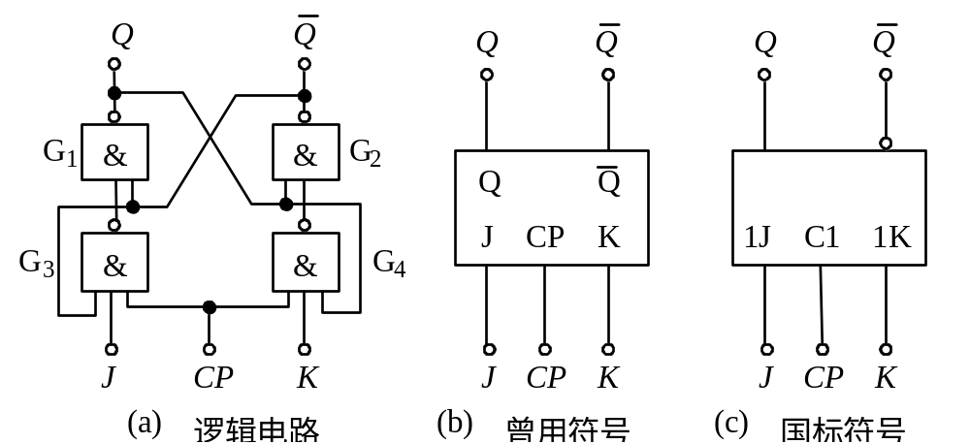
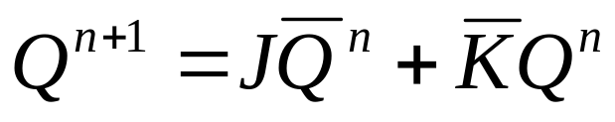
钟控JK触发器
CP=1期间有效

Slide 28
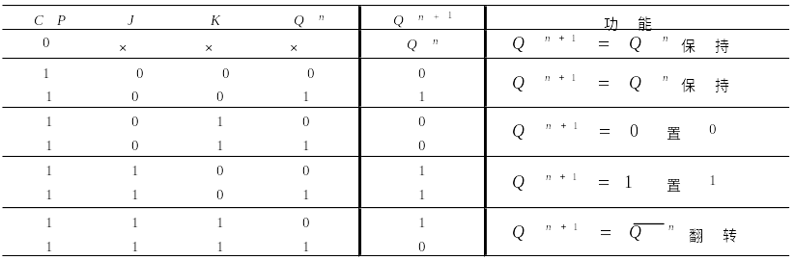
特性表
JK=00时不变
JK=01时置0
JK=10时置1
JK=11时翻转

Slide 29
4.4 主从触发器
4.4.1 主从RS触发器
4.4.2 主从JK触发器

Slide 30
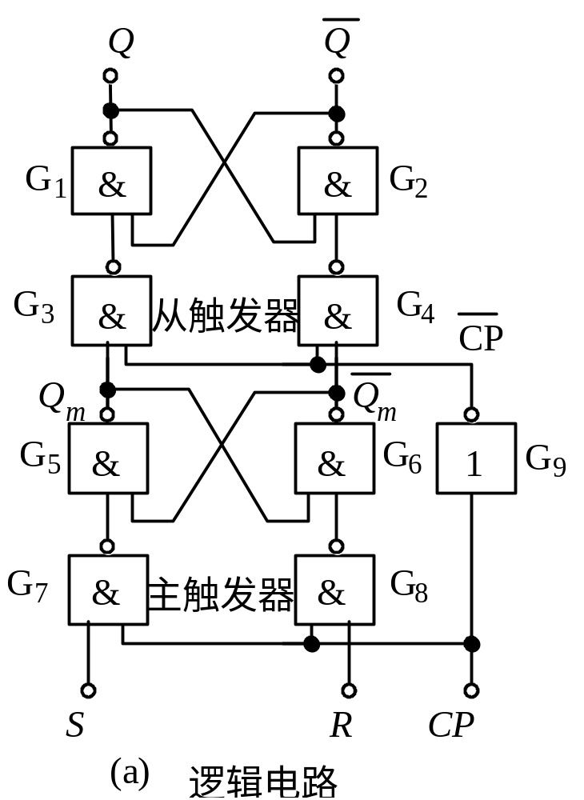

4.4.1 主从RS触发器
1. 电路组成及逻辑符号
C1
1S
1R
^
S
CP
R

Slide 31
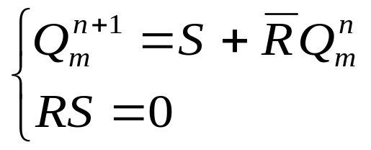
（1）接收输入信号过程
CP=1期间：主触发器控制门G₇、G₈打开，接收输入信号R、S，有：
从触发器控制门G₃、G₄封锁，其状态保持不变。
0
1

Slide 32
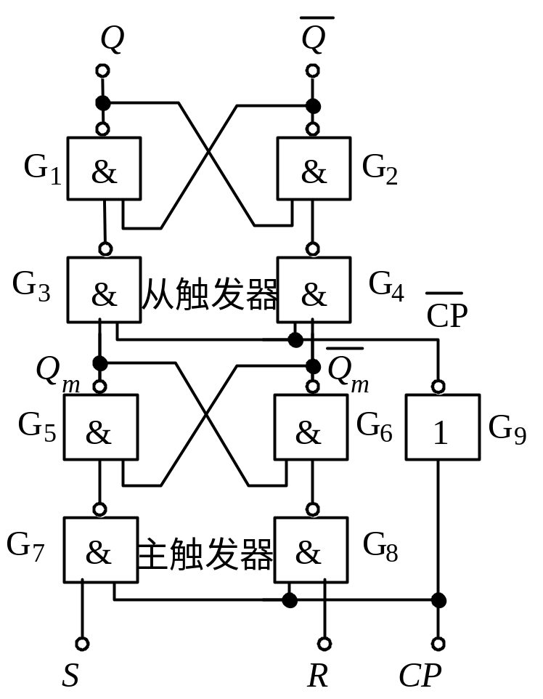
（2）输出信号过程
CP下降沿到来时，主触发器控制门G₇、G₈封锁，在CP=1期间接收的内容被存储起来。同时，从触发器控制门G₃、G₄被打开，主触发器将其接收的内容送入从触发器，输出端随之改变状态。在CP=0期间，由于主触发器保持状态不变，因此受其控制的从触发器的状态也不可能改变。
1
0

Slide 33
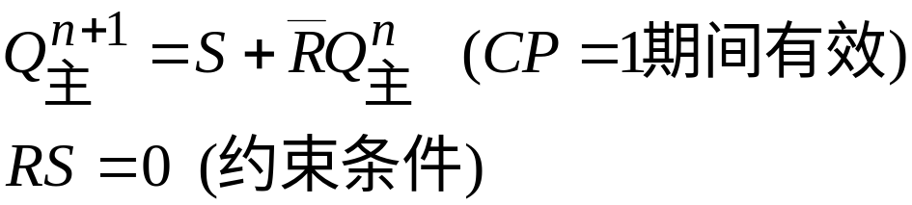

2. 工作原理总结
  (1) 接收输入信号
  在CP=1期间，控制门G₇、G₈被打开，主触发器接收控制输入信号R、S，输出为：
  同时，由于 ，从触发器的控制门G₃、G₄被封锁，保持原来状态不变。

Slide 34

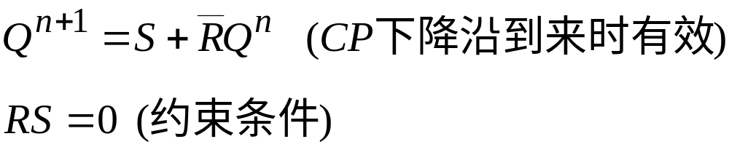
4.4.1 主从RS触发器
  (2) 输出信号
  当CP下降沿到来时，主触发器的控制门G₇、G₈被封锁，同时， 从0变为1，从触发器的控制门G₃、G₄被打开，接收主触发器在CP=1期间存储的内容，触发器的输出状态随之发生变化。
  CP=0期间，由于主触发器被封锁，保持原来的状态不发生变化，所以从触发器的状态不会发生变化。
主从RS触发器的特性方程：

Slide 35
4.4.1 主从RS触发器
  主从RS触发器具有以下特点：
  采用主从控制方式，受到时钟脉冲的控制;
  在CP=1期间接收信号，在CP下降沿到来时触发器输出状态变化；
  由于主从RS触发器由两个钟控RS触发器构成，所以在CP=1期间仍有约束条件存在。

Slide 36
4.4.1 主从RS触发器
  【例4-4】试画出输入信号所对应的输出信号的波形。
  解：
CP
S
R
Q

Slide 37
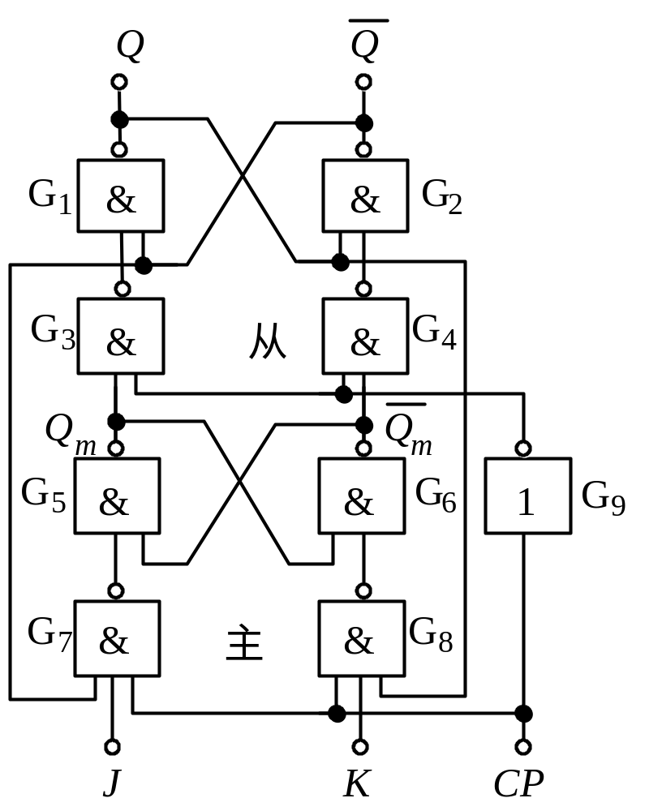
4.4.2 主从JK触发器
1. 电路组成及逻辑符号
C1
1J
1K
^
J
CP
K

Slide 38
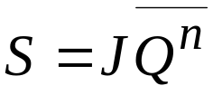

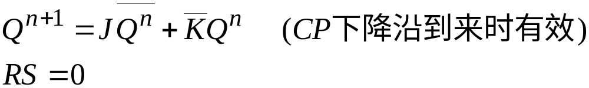
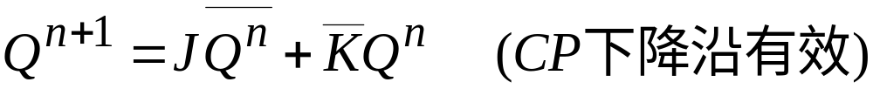
4.4.2 主从JK触发器
2. 工作原理
  对比主从RS触发器和主从JK触发器的逻辑电路图，有： 和 ，将其代入主从RS触发器的特性方程和约束条件中，可得：
约束条件不存在，所以其特性方程为：

Slide 39

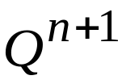
4.4.2 主从JK触发器
  主从JK触发器的特性表
J | K |  |  | 说明
0 | 0 | 0 | 0 | 保持
0 | 0 | 1 | 1
0 | 1 | 0 | 0 | 置0
0 | 1 | 1 | 0
1 | 0 | 0 | 1 | 置1
1 | 0 | 1 | 1
1 | 1 | 0 | 1 | 翻转
1 | 1 | 1 | 0

Slide 40
4.4.2 主从JK触发器
主从JK触发器特点：
  由主从控制脉冲触发，输入信号之间无约束条件，使用时灵活、方便；
  存在“一次变化”问题，可能是由J或K输入端的变化引起的，也可能是由干扰脉冲引起 。

Slide 41
4.4.2 主从JK触发器
  【例4-5】试画出输入信号所对应的输出信号的波形。
  解：
CP
J
K
Q_{主}
Q

Slide 42
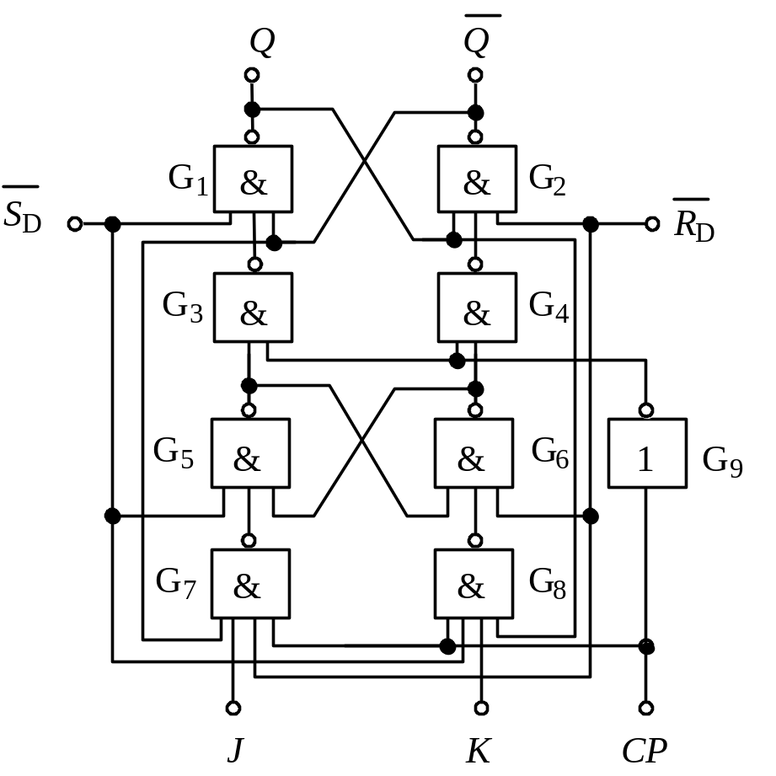
带清零端和预置端的主从JK触发器
1
1
0
0
1
1
0
0
1
1
0
1
1
0
1
1
R_{D}=0，直接置0
S_{D}=0，直接置1

Slide 43
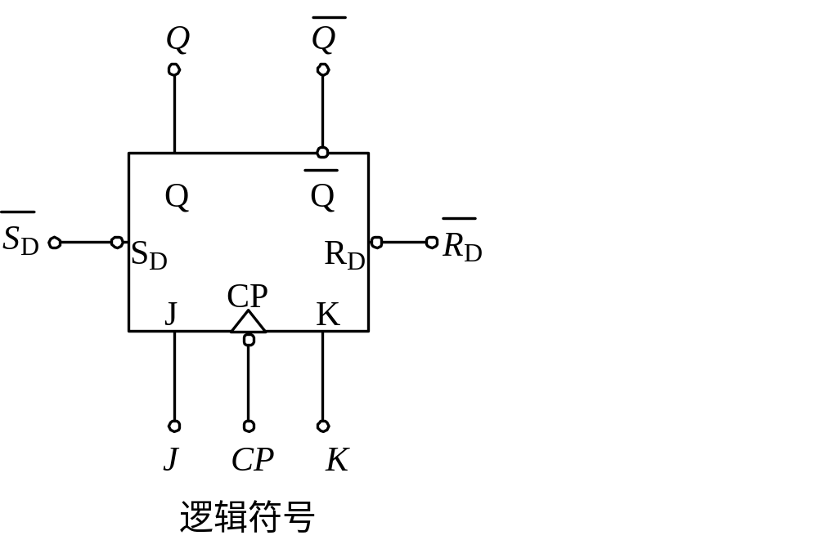
带清零端和预置端的主从JK触发器的逻辑符号

Slide 44

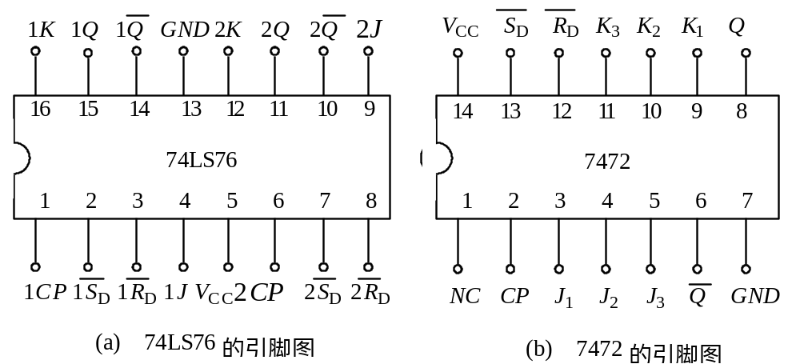
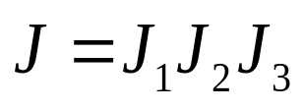
集成主从JK触发器
低电平有效
低电平有效
CP下降沿触发

Slide 45
4.5 边沿触发器
4.5.1 边沿D触发器
4.5.2 边沿JK触发器

Slide 46
4.5.1 边沿D触发器
1. 逻辑符号
C1
1D
^
D
CP

Slide 47
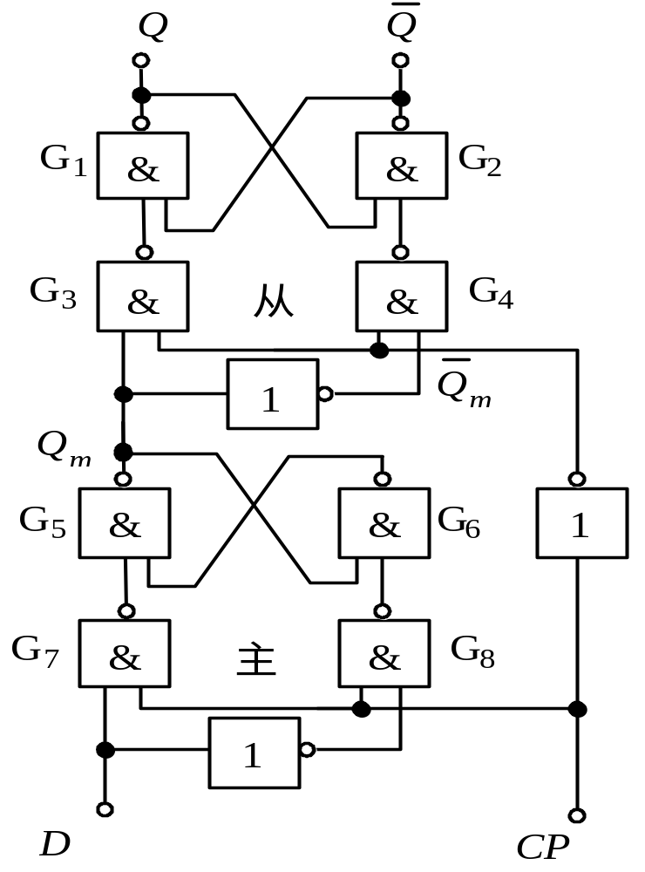
工作原理
（1）CP＝0时，门G₇、G₈被封锁，门G₃、G₄打开，从触发器的状态取决于主触发器Q=Q_{m}、Q=Q_{m}，输入信号D不起作用。
（2）CP＝1时，门G₇、G₈打开，门G₃、G₄被封锁，从触发器状态不变，主触发器的状态跟随输入信号D的变化而变化，即在CP＝1期间始终都有Q_{m}=D。

Slide 48
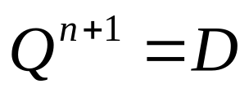
（3）CP下降沿到来时，封锁门G₇、G₈，打开门G₃、G₄，主触发器锁存CP下降时刻D的值，即Q_{m}=D，随后将该值送入从触发器，使Q=D、Q=D。
（4）CP下降沿过后，主触发器锁存的CP下降沿时刻D的值被保存下来，而从触发器的状态也将保持不变。
综上所述，边沿D触发器的特性方程为：
下降沿时刻有效
边沿D触发器没有一次变化问题。

Slide 49
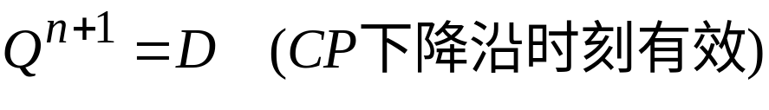
4.5.1 边沿D触发器
2. 工作原理
  在CP作用下，边沿D触发器具有置0和置1的功能，特性方程如下：
  特性表:
CP | D | Q^{n+1} | 说明
下降沿时刻 | 0 | 0 | 置0
下降沿时刻 | 1 | 1 | 置1

Slide 50
4.5.1 边沿D触发器
  【例4-6】试画出输入信号所对应的输出信号的波形。
  解：
CP
D
Q

Slide 51
4.5.2 边沿JK触发器
1. 逻辑符号
2. 工作原理
  具有功能：
    置0
    置1
    保持
    翻转
C1
1K
1J
^
J
CP
K

Slide 52
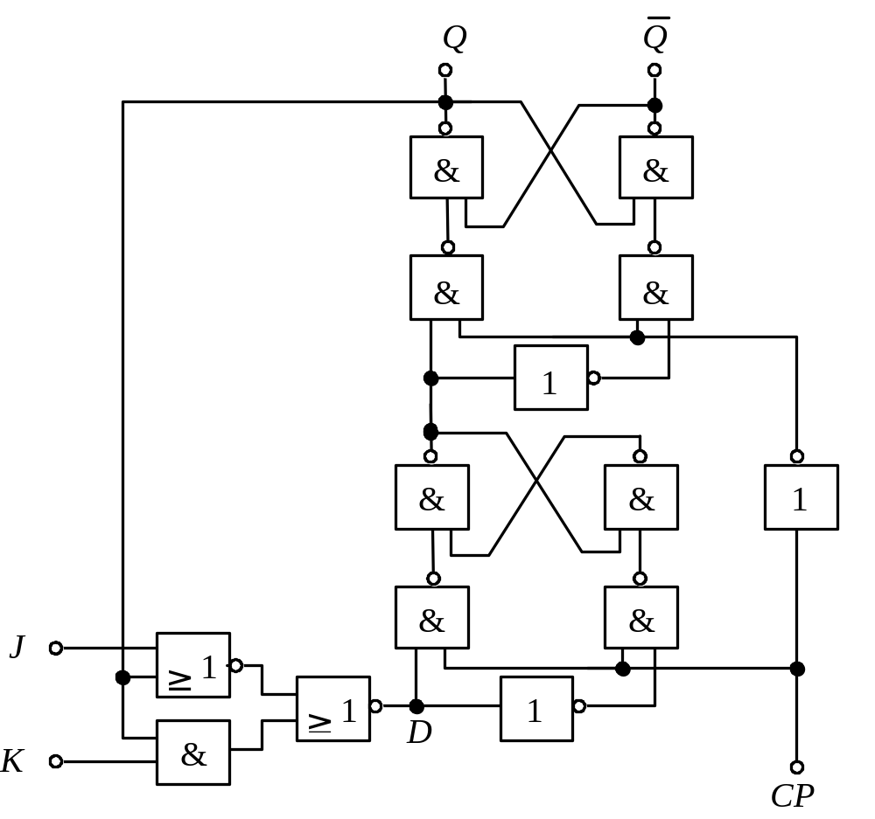
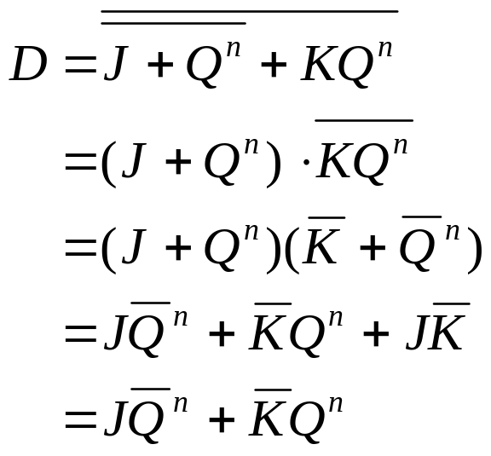
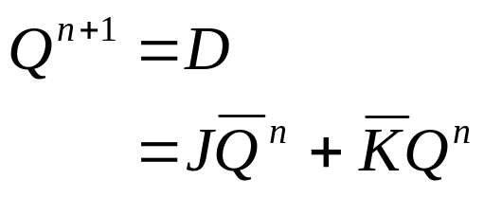
CP下降沿时刻有效

Slide 53
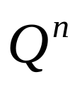
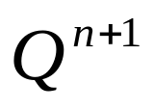
4.5.2 边沿JK触发器
特性方程及特性表
CP | J | K |  |  | 说明
下降沿时刻 | 0 | 0 | 0 | 0 | 保持
下降沿时刻 | 0 | 0 | 1 | 1
下降沿时刻 | 0 | 1 | 0 | 0 | 置0
下降沿时刻 | 0 | 1 | 1 | 0
下降沿时刻 | 1 | 0 | 0 | 1 | 置1
下降沿时刻 | 1 | 0 | 1 | 1
下降沿时刻 | 1 | 1 | 0 | 1 | 翻转
下降沿时刻 | 1 | 1 | 1 | 0

Slide 54
4.5.2 边沿JK触发器
【例4-7】试画出输入信号所对应的输出信号的波形。
解：
CP
J
K
Q

Slide 55
4.6 集成触发器
4.6.1 集成D触发器
4.6.2 集成JK触发器

Slide 56
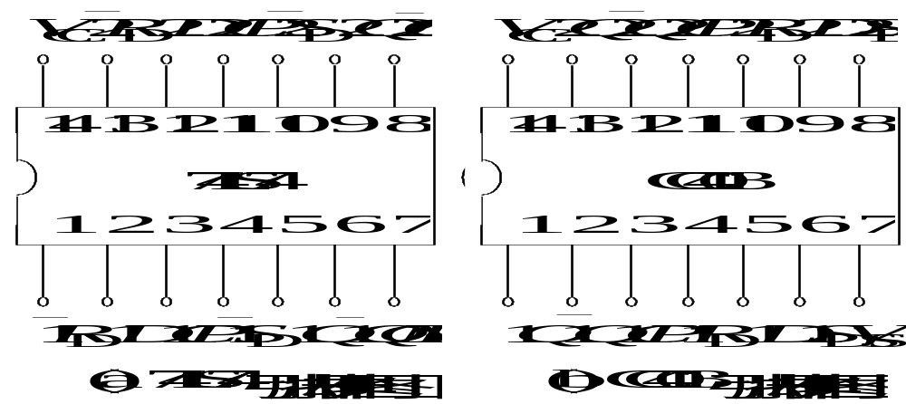
4.6.1 集成D触发器

Slide 57
集成边沿D触发器
CP上升沿触发
注意：CC4013的异步输入端R_{D}和S_{D}为高电平有效。

Slide 58
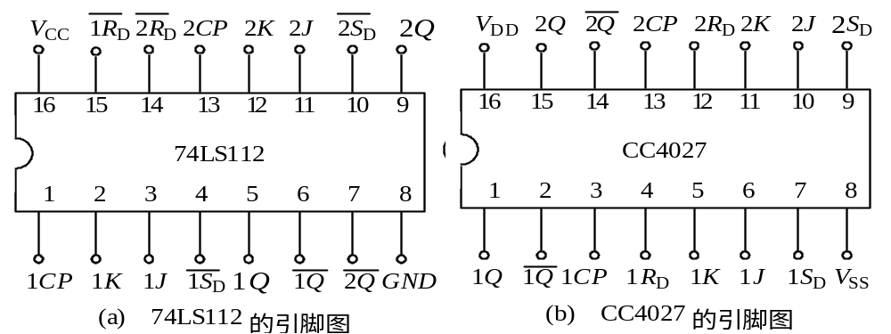
4.6.2 集成JK触发器
①74LS112为CP下降沿触发。
②CC4027为CP上升沿触发，且其异步输入端R_{D}和S_{D}为高电平有效。

Slide 59
4.7 T触发器及T’触发器
4.7.1 T触发器
4.7.2 T’触发器

Slide 60
4.7.1 T触发器
  T触发器是指在CP作用下，依据输入信号T的不同，只具有保持和翻转两种功能的电路。
C1
1T
^
T
CP

Slide 61
4.7.1 T触发器
特性表：
特性方程：
CP | T |  |  | 说明
下降沿时刻 | 0 | 0 | 0 | 保持
下降沿时刻 | 0 | 1 | 1
下降沿时刻 | 1 | 0 | 1 | 翻转
下降沿时刻 | 1 | 1 | 0

Slide 62
4.7.1 T触发器
  【例4-8】已知输入信号T的波形(图4-20)，试画出下降沿有效的T触发器的输出波形。假设触发器的初态为“0”。
  解：
CP
T
Q

Slide 63
4.7.2 T’触发器
  只具有翻转功能的电路称为T’触发器。
C1
^
CP
CP |  |  | 说明
下降沿时刻 | 0 | 1 | 翻转
下降沿时刻 | 1 | 0
特性表

Slide 64
4.7.2 T’触发器
  【例4-9】试画出下降沿时刻有效的T’触发器的输出波形。假设触发器的初态为“0”。
  解：
CP
Q

Slide 65
4.8 各类触发器的转换
转换步骤：
  分别列出已经给定的触发器及待求触发器的特性方程；
  对待求触发器的特性方程进行变换，使其与给定触发器特性方程的形式一致；
  比较二者的特性方程，求出给定触发器输入端的逻辑表达式，即驱动方程；
  依照得到的转换逻辑画出电路图。

Slide 66
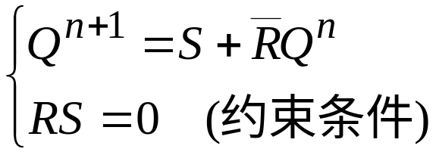
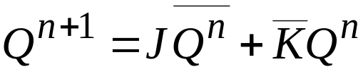
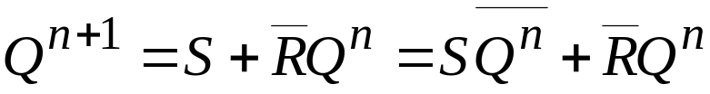
4.8 各类触发器的转换
1. JK触发器转换为其它触发器
  (1) JK触发器转换为RS触发器
RS触发器的特性方程：
JK触发器的特性方程：
对其进行变换，并使之与JK触发器的特性方程的形式一致：
对比二者的方程，可得： J=S，K=R

Slide 67
4.8 各类触发器的转换
构造电路：
S
1J
CP
^
C1
R
1K

Slide 68


4.8 各类触发器的转换
  (2) JK触发器转换为D触发器
  D触发器的特性方程 ：
  所以有：
构造电路：
D
1J
C1
1
^
1K
CP

Slide 69
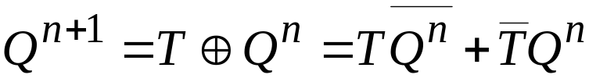

4.8 各类触发器的转换
  (3) JK触发器转换为T触发器
    T触发器的特性方程为：
与JK触发器的特性方程相比较，有：
构造电路：
T
1J
C1
^
1K
CP

Slide 70
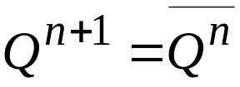
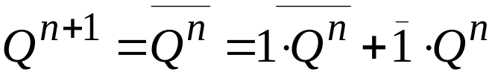

4.8 各类触发器的转换
  (4) JK触发器转换为T’触发器
    T’触发器的特性方程为：
变形后可得：
与JK触发器的特性方程相比较，有：
构造电路：
1
1J
C1
^
1K
CP

Slide 71


4.8 各类触发器的转换
2. D触发器转换为其它触发器
  已知D触发器的特性方程为：
  (1) D触发器转换为RS触发器
  RS触发器的特性方程：
与D触发器的特性方程相比可得：

Slide 72
4.8 各类触发器的转换
构造电路：
S
≥1
1D
C1
1
^
R
&
CP

Slide 73
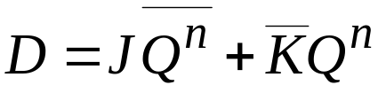
4.8 各类触发器的转换
  (2) D触发器转换为JK触发器
  JK触发器的特性方程为：
与D触发器的特性方程相比可得：
构造电路：
&
≥1
1D
J
C1
1
^
K
&
CP

Slide 74


4.8 各类触发器的转换
  (3) D触发器转换为T触发器
T触发器的特性方程为：
与D触发器的特性方程相比可得：
构造电路：
=1
1D
T
C1
CP
^

Slide 75
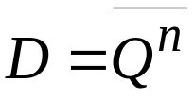
4.8 各类触发器的转换
  (4) D触发器转换为T’触发器
    将T’触发器的特性方程与D触发器的特性方程相比，可得：
构造电路：
1D
C1
CP
^

Slide 76
本章小结
掌握触发器的概念及分类
熟悉各种触发器的工作原理、电路结构及逻辑功能
掌握触发器相互转换的方法

